Slide 1
Velkommen
Hjerte-Lunge-Redning (HLR) niveau C

Slide 2
Kursusplan
25 min. | Velkommen og præsentationsrunde Læringsudbytte, herunder kompetencer og ansvar i forbindelse med HLR Overlevelseskæden Konstatering af hjertestop Alarmering
5 min. | Pause
25 min. | Hjertemassage Indblæsninger Hjertestarter (AED) Stabilt sideleje Når hjælpen kommer Etik
5 min. | Pause
20 min. | Små øvelser hvor færdigheder trænes
10 min. | Evaluering af kurset

Slide 3
Læringsudbytte HLR C
Kompetencer
Du skal have disse kompetencer
Før hjælpen ankommer | Konstatere hjertestop og alarmere Give hjertemassage og indblæsninger Anvende hjertestarter (AED)
Når hjælpen ankommer | Overdrage HLR til sundhedsfagligt personale
Kompetencer = Viden + Færdigheder

Slide 4
Læringsudbytte HLR C - fortsat
Viden - Du skal have viden om
Vigtigheden af hurtig handling ved hjertestop
Alarmeringsproceduren
Sønderborg, Tønder eller Aabenraa
Fremgangsmåder for hjertemassage, indblæsninger og stød
Voksne og børn (fra 1 år)
Etiske overvejelser
Pligten til at påbegynde og retten til at afslutte HLR

Slide 5
Læringsudbytte HLR C - fortsat
Færdigheder - Du skal kunne
Konstatere hjertestop
Sikre frie luftveje
Hovedkip og hage/kæbeløft
Blokerede luftveje
Give hjertemassage til voksne og børn
Tryksted, dybde og rytme
Give indblæsninger
Mund til mund eller mund til næse
Dybde og rytme
Anvende hjertestarter (AED)
Placering af klistermærker med elektroder
Sikkerhed
Lægge patienten i stabilt sideleje
Opsummere hvad du/I har gjort

Slide 6
HLR C
Vi gennemgår nu hvordan du skal gøre

Slide 7
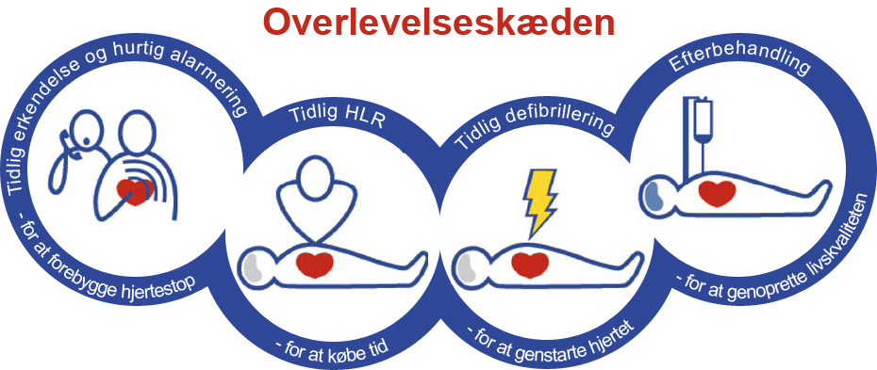
Hjertestop kræver hurtig handling
Du skal starte overlevelseskæden

Slide 8
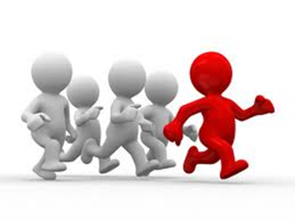
Hjertestop kræver hurtig handling - fortsat
Det er vigtigt at du tør
Være den røde kvinde eller mand, der går forrest og hurtigt sætter gang i Hjerte-Lunge-Redning
Være den hvide kvinde eller mand, der følger med og tilbyder hjælp
Det eneste du kan gøre forkert er at gøre ingenting!

Slide 9
Konstatering af hjertestop
Patienten bliver pludselig livløs…
Råb efter den nærmeste person
Se på uret og notér tidspunktet
Tal højt eller råb til patienten – rusk patienten hvis der ikke er reaktion
Skab frie luftveje
Undersøg om der er normal vejtrækning
Hvordan skaber du frie luftveje og undersøger vejrtrækningen?

Slide 10
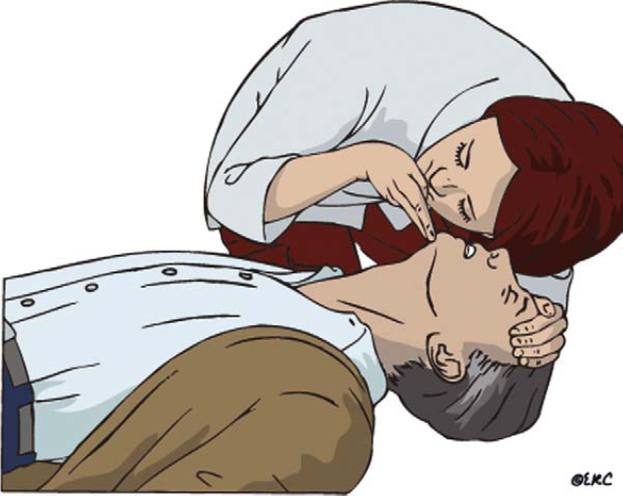
Konstatering af hjertestop - fortsat
Frie luftveje og SE – FØL – LYT i samme bevægelse
Den ene hånd på patientens pande
To fingre under hagens benede del
Bøj hovedet bagover og løft hagen
Se om brystkassen løfter sig
Føl efter udånding mod din kind
Lyt efter vejrtrækning
En patient der er bevidstløs og ikke har normal vejtrækning har hjertestop
Notes:
Mange gisper dybt/”snorker” i flere minutter efter de har fået hjertestop. Det skyldes automatiske reflekser i hjernen. Patienten får ikke ilt ved at lave disse gisp.
Brug max 10 sek. på at skabe frie luftveje og undersøge vejtrækningen.
Brug ikke tid på at mærke efter puls, da det er en for usikker metode til at konstatere hjertestop og fordi det tager for lang tid.

Slide 11
Alarmering
Sønderborg
Hvor | Hvordan | Hvem svarer | Hvad siger du
Alle afdelinger | Ring 70799 | Omstillingen/ akutsekretariatet, der tilkalder hjertestopholdet | Meld hjertestop (Voksen eller barn) Præcis lokalitet (Afd., stue nr. eller anden lokalitet)

Slide 12
Alarmering - fortsat
Tønder
Hvor | Hvordan | Hvem svarer | Hvad siger du
Alle afdelinger Kl. 8 - 18 | Ring 7-3420 Ring 0-112 | Vagthavende læge Alarmcentralen | Meld hjertestop Præcis lokalitet (Tønder Sygehus, afd., stue nr. eller anden lokalitet)
Alle afdelinger Kl. 18 - 8 | Ring 0-112 | Alarmcentralen | Meld hjertestop Præcis lokalitet
Notes:
Befinder du dig udenfor sygehuset fx på parkeringspladsen, så skal du ringe 112

Slide 13
Alarmering - fortsat
Aabenraa
Hvor | Hvordan | Hvem svarer | Hvad siger du
Alle afdelinger | Tryk på hjertestopknappen | Hjertestopholdet løber til stedet | Ikke aktuelt (alarmeringen er automatiseret)
Områder uden hjertestopknap | Ring 70012 | Informationen, der tilkalder hjertestopholdet | Meld hjertestop Præcis lokalitet (Afd., stue nr. eller anden lokalitet)

Slide 14
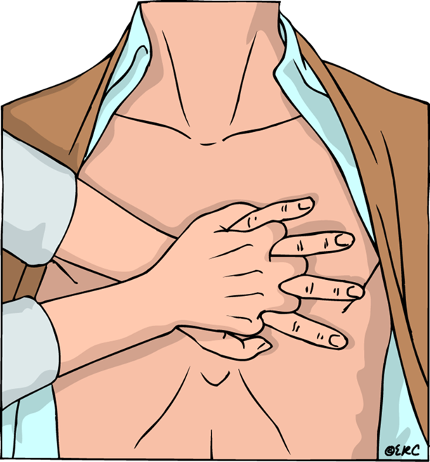
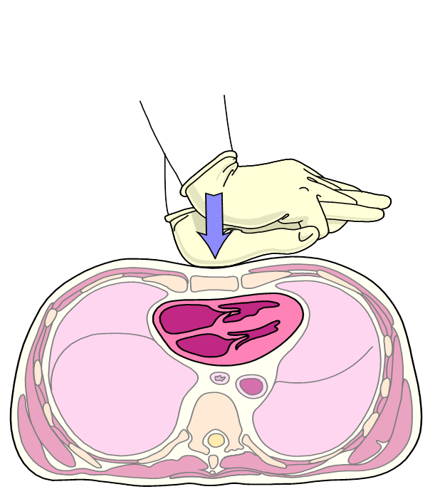
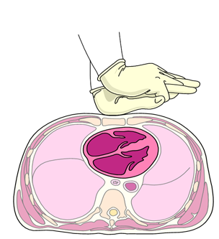
Hjertemassage
Hjertemassage til voksne
Den nederste halvdel
af brystbenet
5-6 cm dybt
100 - 120 pr. min
Skift massør
efter 2 min.
Brug din vægt og tryk lige ned
Lad brystkassen udvide sig igen mellem hvert tryk
Notes:
Efter hvert tryk skal brystkassen have mulighed for udvide sig igen, da hjertet skal fyldes med blod.
Det er hårdt at give hjertemassage og træthed hos den der giver hjertemassage kan bevirke, at der ikke trykkes dybt nok og der er risiko for at komme til at hvile med vægten på brystkassen, så den ikke kan udvide sig igen.
Det er vigtigt, at du siger til, hvis du føler træthed og gerne vil udskiftes – det vigtigste er, at der gives god hjertemassage hele tiden.
Specielt hos ældre mennesker sker det ofte, at man brækker enten brystbenet eller nogle af ribbenene ved hjertemassagen. Det føles som et knæk og en fornemmelse af at brystkassen giver sig. Hvis hjertemassagen gives korrekt sker der ikke noget ved det og du skal bare fortsætte.

Slide 15
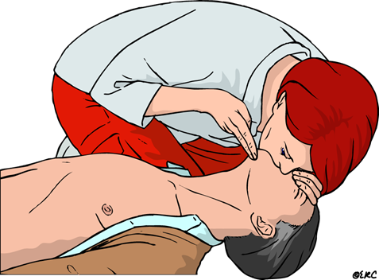
Indblæsninger
Sådan skal du give indblæsninger
Mund til mund eller mund til næse
Kun så brystkassen lige hæver sig
Fortsæt med hjertemassage og indblæsninger 30:2
Notes:
Brug de værnemidler du har til rådighed ved opkast, blod og sekret fx ærme, tørklæde eller en sok.
Brug max. 10 sek. på indblæsninger før du genoptager hjertemassagen.

Slide 16
Indblæsninger - fortsat
Har du svært ved at puste luft ind?
Se efter om der er noget der blokerer i munden
Mad
Tandprotese
Legetøj
Notes:
Vær varsom med at stikke fingrene ind i munden pga. risiko for bid.
Fjern kun åbenlyse fremmedlegemer i munden – stik ikke fingrene helt ned i halsen, da der er risiko for at udløse opkast.
Prioriter hjertemassage, hvis du ikke kan gennemføre indblæsninger.

Slide 17
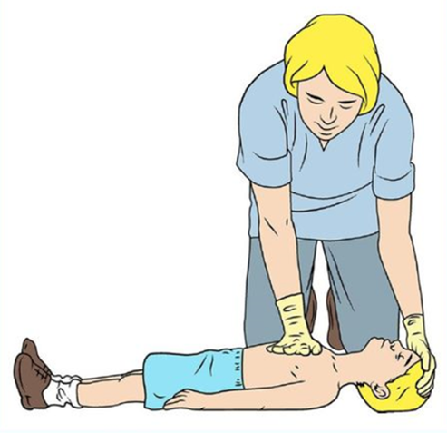
Børn
Er du alene med barnet skal du påbegynde og give HLR i 1 minut før du alarmerer
Indblæsninger til børn
Hjertemassage til børn
Hyppigste årsag hos børn er iltmangel
Giv 5 indblæsninger før hjertemassage
På den nederste halvdel af brystbenet
Tryk 1/3 af brystkassens dybde
100 - 120 pr. min
Hjertemassage og indblæsninger 15:2

Slide 18
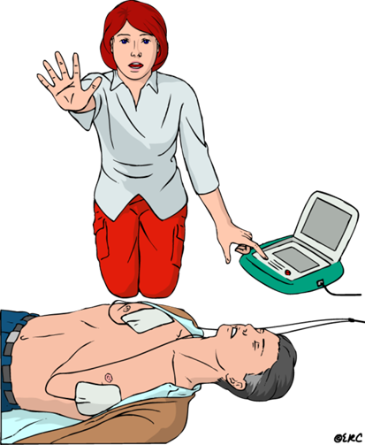
Hjertestarter (AED)
Hent en hjertestarter (AED)
Tal højt og giv tegn
ALLE VÆK!
JEG STØDER!!
Tænd og følg instruktionerne
Placer klistermærker med elektroder
Undgå pauser i hjertemassagen
Hvor skal klistermærker med elektroder placeres?

Slide 19
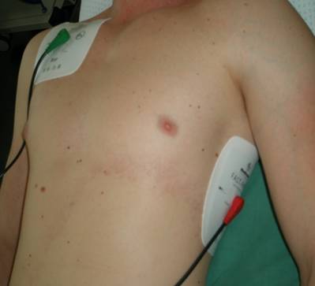
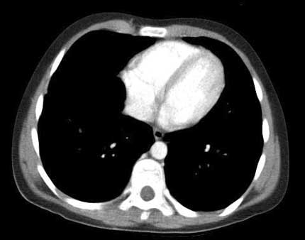
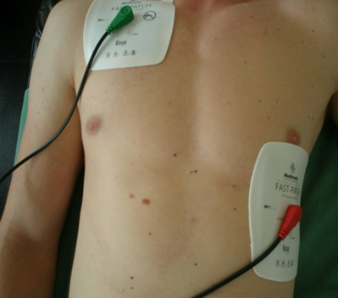

Hjertestarter (AED) - fortsat
Når du placerer klistermærker med elektroder korrekt har det størst effekt
Korrekt
Ukorrekt

Slide 20
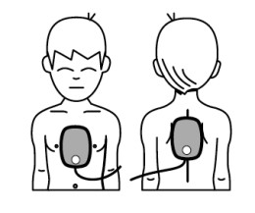
Hjertestarter (AED) - fortsat
Placering af klistermærker med elektroder på børn
Det ene skal sidde midt på brystet
Det andet på ryggen mellem skulderbladene

Slide 21
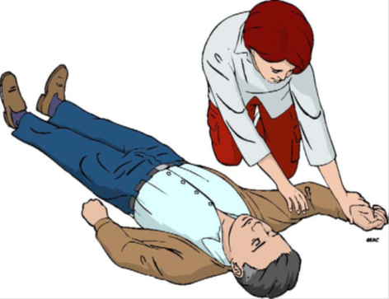
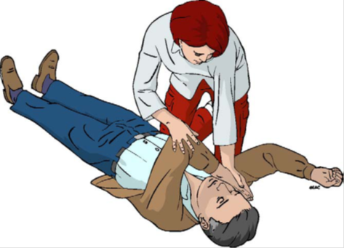
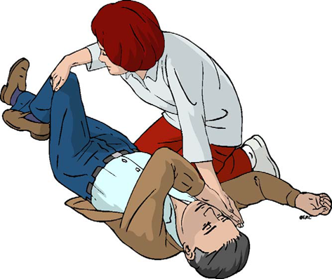
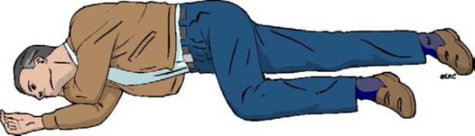
Stabilt sideleje
Hvis patienten igen trækker vejret normalt skal patienten lejres i stabilt sideleje
1
2
3
4

Slide 22
Når hjælpen ankommer
Hjertestopholdet består af
Du/ I skal
Anæstesilæge
Medicinske læger
Anæstesisygeplejerske
Portører
Hjertestopholdet medbringer udstyr til avanceret HLR
Fortsætte HLR indtil du/I bliver afløst eller bedt om at stoppe
Kort fortælle
  Hvad der er sket
  Hvornår skete det
  Hvad har du/I gjort indtil nu

Slide 23
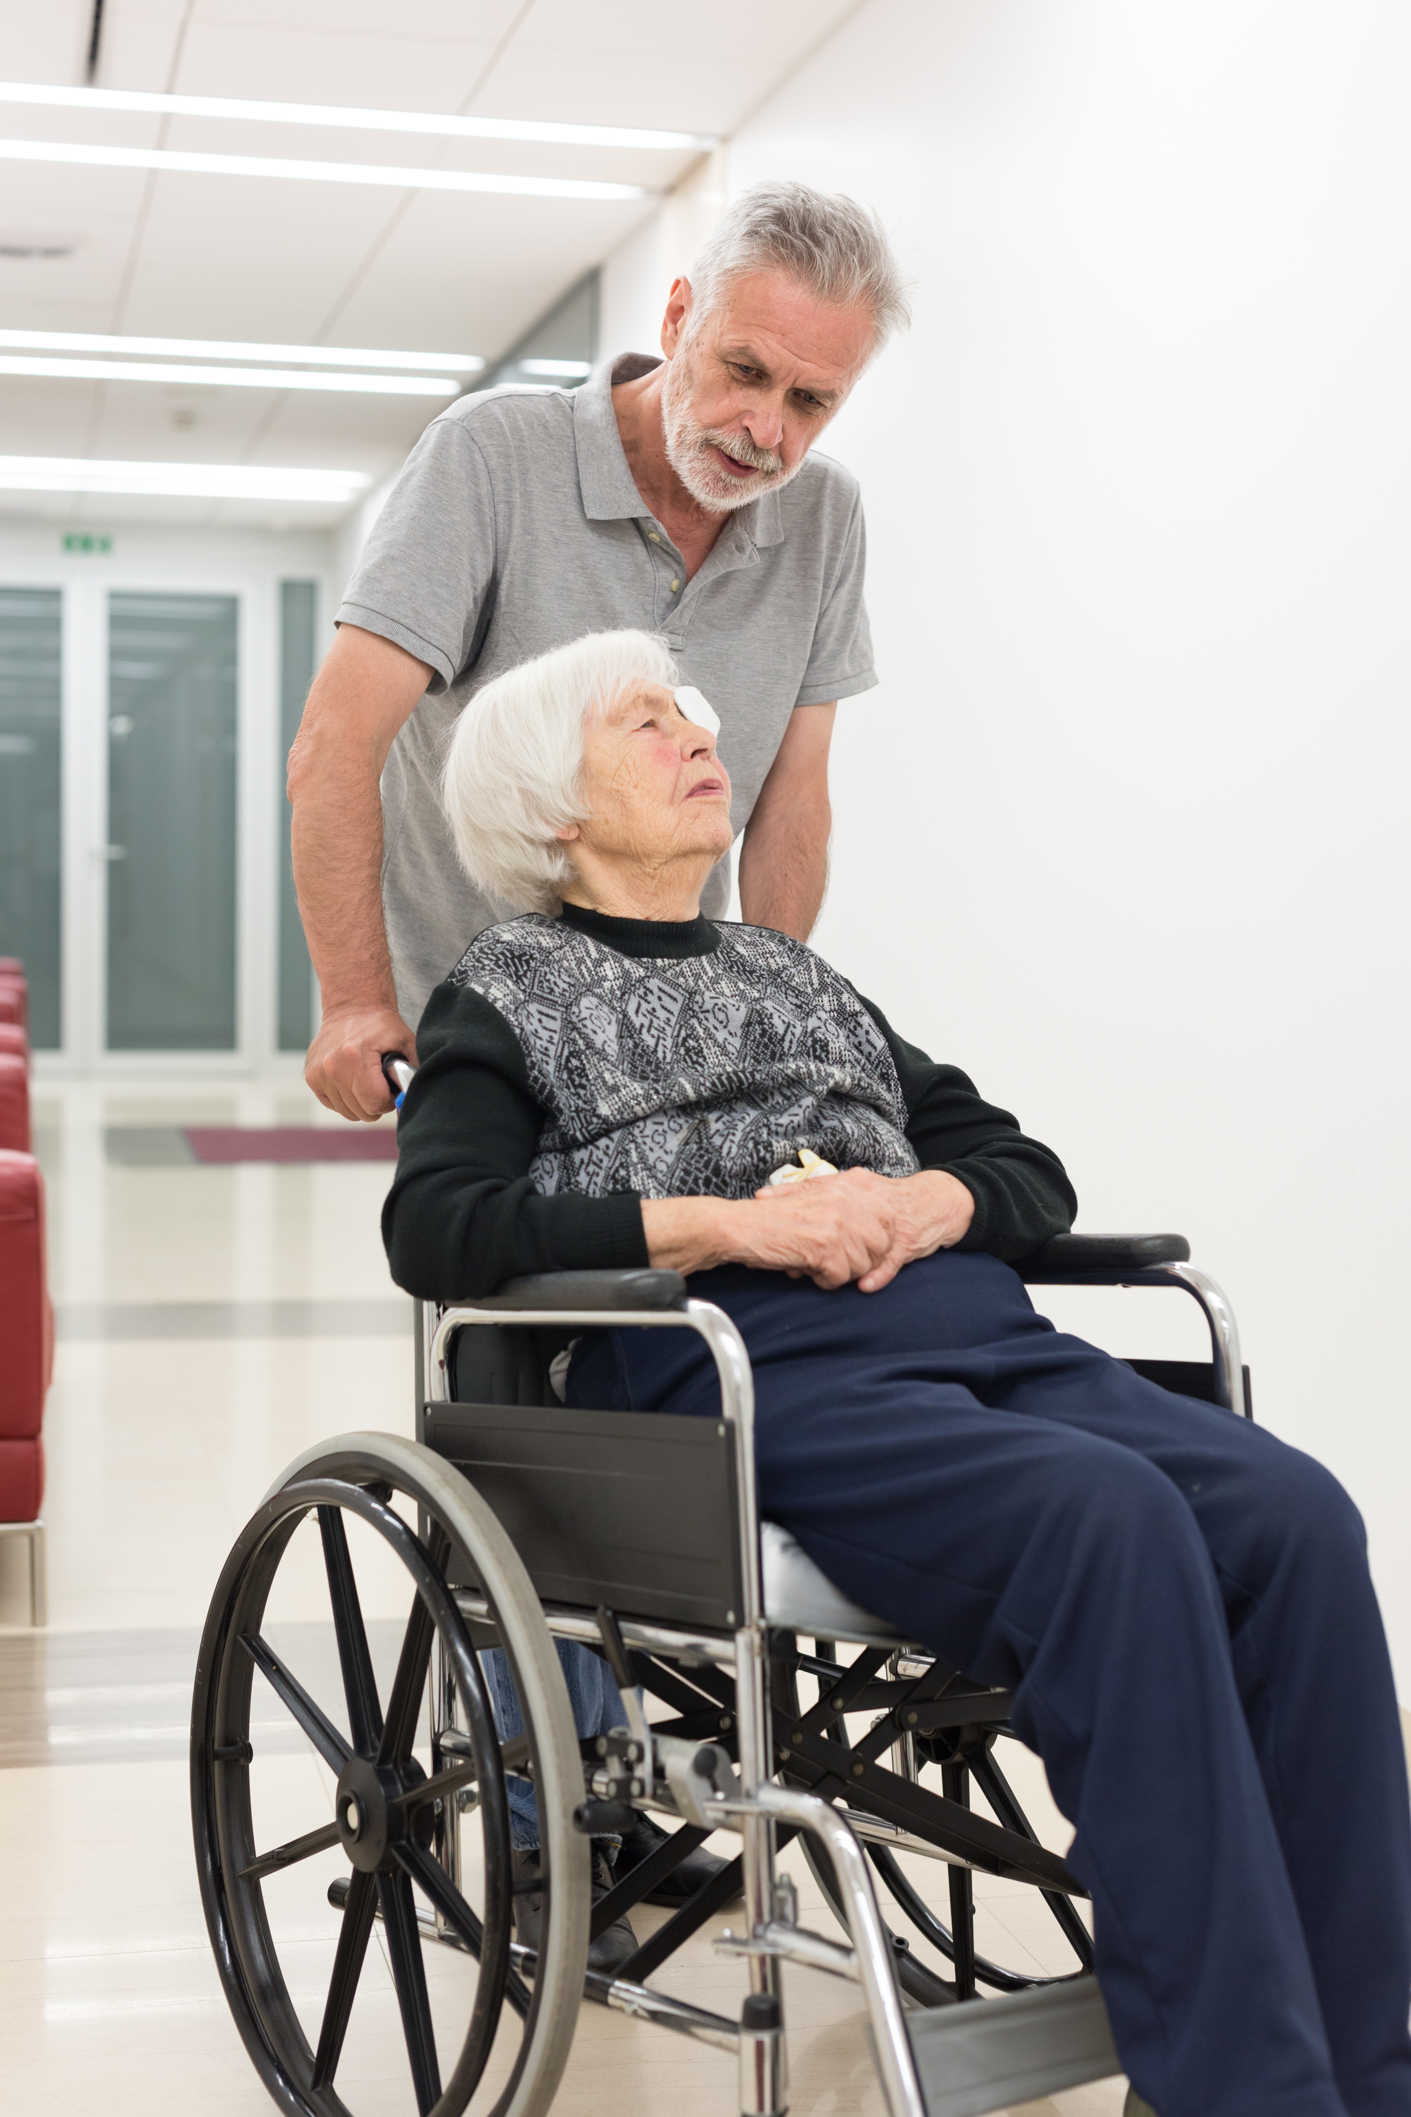
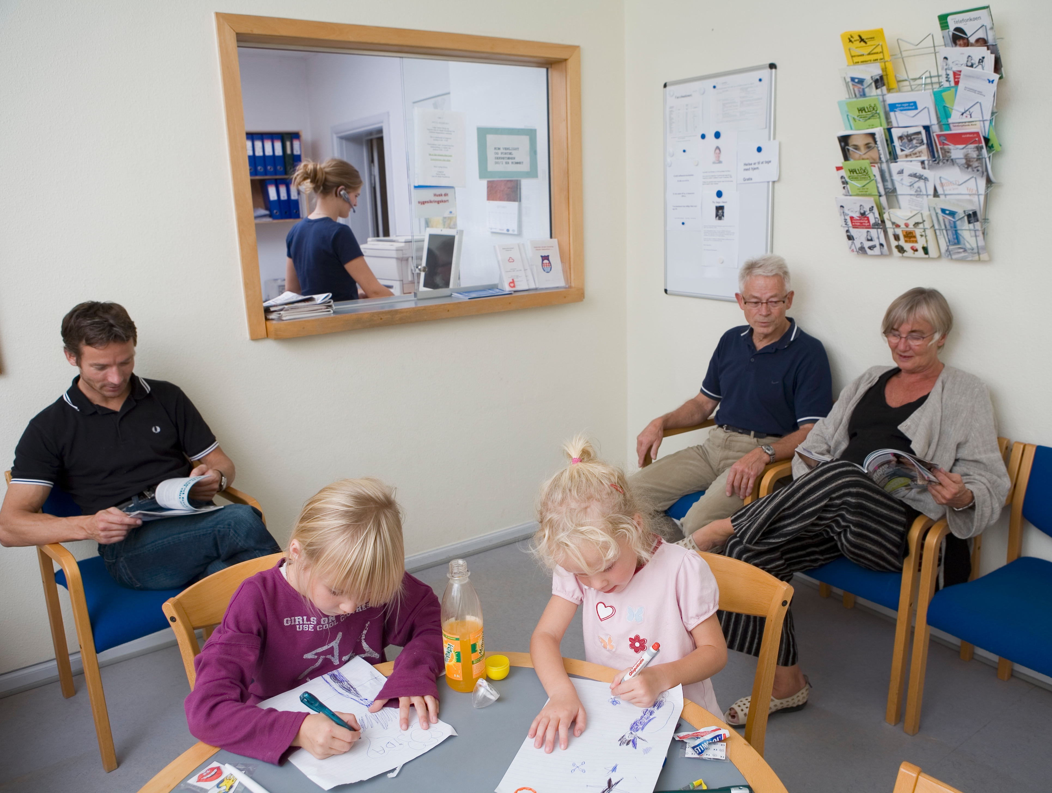
Etiske overvejelser
Hvilke overvejelser gør du dig i forhold til at gå i gang med HLR?
Må du undlade HLR?
Må du stoppe HLR?
Notes:
Ifølge straffeloven har alle pligt til at træde til med HLR.
Sundhedsprofessionelle har særlig handlepligt og behandlingsmæssigt ansvar.
Kun en læge kan beslutte, at der ikke skal iværksættes HLR eller at HLR skal indstilles.
Kun en læge kan erklære en patient død.
Tiden er en helt afgørende faktor for succesfuld genoplivning, så det er vigtigt ikke at miste livsvigtige minutter ved f.eks. først at undersøge, om personen har sagt nej til genoplivning.

